Slide 1
Алгоритм Брезенхема
Практическая работа № 2

Slide 2
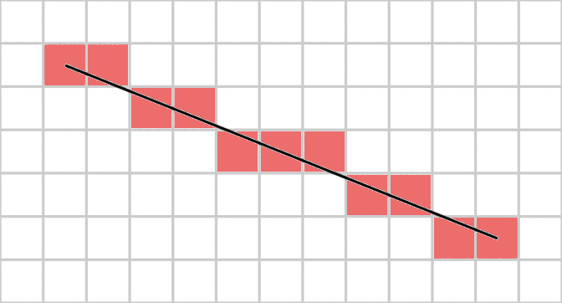
Постановка задачи
Как нарисовать отрезок от точки до точки?
То есть, какие нужно для этого закрасить точки растрового изображения?

Slide 3

















Что именно нужно сделать?
Дано: целочисленные координаты двух точек: (x₁,y₁), (x₂,y₂)
Закрасить пиксели от одной точки до другой

Slide 4
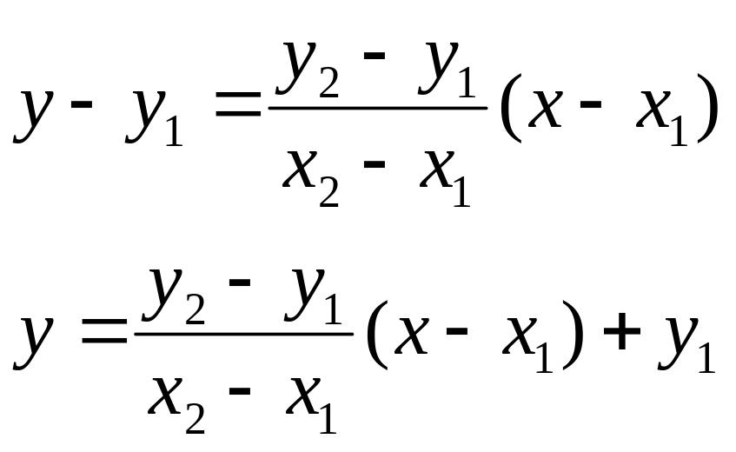
Первоначальная идея
Уравнение прямой, проходящей через две точки:
Отсюда выразим y:
Будем последовательно изменять x и вычислять y
Проблема: вещественные числа!

Slide 5
Проблема вещественных чисел
Медленно
Потеря точности
Пример: 0.1 + 0.2 == 0.3 ??

Slide 6










Идея реализации
Будем считать, что прямая быстрее растет по x, чем по y, и что x₁ < x₂
Вычислим коэффициент наклона
Будем увеличивать x на 1
И прибавлять коэффициент к y
Полученный y
будем округлять

Slide 7






В действительности
Для всех x от x₁ до x₂:
Не будем вычислять каждый раз y,
а будем смотреть, не накопилось ли изменение по y такое, что нужно увеличить y на 1
Если накопилось:
  Увеличиваем y на 1
  Уменьшаем изменение/«ошибку» на 1

Slide 8



















Первичная реализация
def line(x1,y1,x2,y2):
dX = abs(x2 - x1)
dY = abs(y2 - y1)
err = 0
dErr = dY / dX
y = y1
dirY = sign(y2 - y1)
for x in range(x1, x2 + 1):
draw.point((x,y),(0,0,0))
err += dErr
if err >= 0.5:
y += dirY
err -= 1

Slide 9
Избавимся от вещественных чисел
Домножим на Δx все места, где Δx присутствует

Slide 10
Результат избавления от вещественных чисел
def line(x1,y1,x2,y2):
dX = abs(x2 - x1)
dY = abs(y2 - y1)
err = 0
dErr = dY # было еще "/ dX"
y = y1
dirY = sign(y2 - y1)
for x in range(x1, x2 + 1):
draw.point((x,y),(0,0,0))
err += dErr
if err*2 >= dX:
y += dirY
err -= dX

Slide 11
Что нужно добавить
Рассмотреть отдельно два случая:
  Если x изменяется быстрее y
  Или наоборот
  В первом случае:
  Если x₁ находится правее x₂:
    Поменять местами точки 1 и 2
  Во втором случае:
  То же для y₁ и y₂

Slide 12
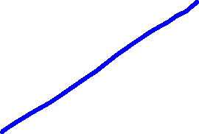
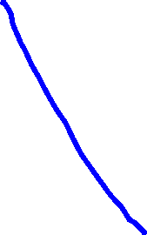
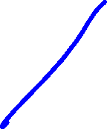
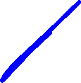
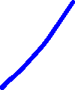






Задание
Дан треугольник, заданный координатами трех точек
Закрасить этот треугольник по пикселям

Slide 13

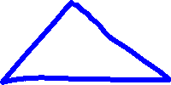



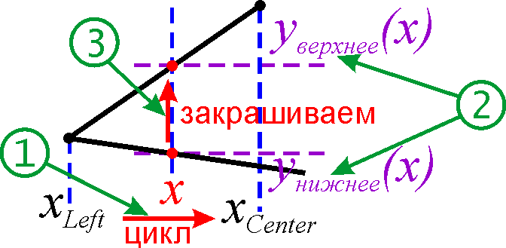


Идея алгоритма заливки треугольника
Расположить точки по возрастанию x
Перебирая координату x от левой до средней:
  Вычислять y для верхней и нижней границ-линий
  Закрашивать
  пиксели
  от одной
  границы
  до другой

Slide 14
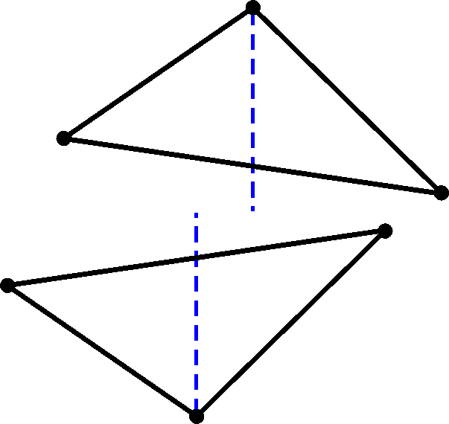


Рассмотреть два случая
Центральная точка выше или ниже отрезка "левый"-"правый"
Для этого:
X_{center} подставить
в уравнение прямой
Left-Right

Slide 15
Что нужно сделать
Взять готовую программу с алгоритмом Брезенхема и заготовкой для рисования треугольников
Закрасить треугольники, вычисляя
y-координаты,
ограничивающие заливку по формуле

Slide 16
Рисование окружности
x = 0 ; y = R // R - радиус
delta = 1 - 2 * R
error = 0
while y >= 0: // X1, Y1 - координаты центра
draw.point((X1 + x, Y1 + y), (255,0,0))
draw.point((X1 + x, Y1 - y), (255,0,0))
draw.point((X1 - x, Y1 + y), (255,0,0))
draw.point((X1 - x, Y1 - y), (255,0,0))
error = 2 * (delta + y) - 1
if delta < 0 and error <= 0:
x += 1
delta += 2 * x + 1
else:
if delta > 0 and error > 0:
y -= 1
delta -= 2 * y + 1
else:
x += 1
delta += 2 * (x - y)
y -= 1

Slide 17
Алгоритм Ву (сглаживание)
if x2 < x1:
x1, x2 = x2, x1
y1, y2 = y2, y1
dx = x2 - x1; dy = y2 - y1; gradient = dy / dx
xbeg = round(x1) ; ybeg = y1 + gradient * (xbeg - x1) # начальная точка
xgap = 1 - fpart(x1 + 0.5)
xpxl1 = xbeg # будет использоваться в основном цикле
ypxl1 = ipart(ybeg)
plot(xpxl1, ypxl1, (1 - fpart(ybeg)) * xgap)
plot(xpxl1, ypxl1 + 1, fpart(ybeg) * xgap)
intery = ybeg + gradient # первое y-пересечение для цикла
xend = round(x2) ; yend = y2 + gradient * (xend - x2) # конечная точка
xgap = fpart(x2 + 0.5)
xpxl2 = xend # будет использоваться в основном цикле
ypxl2 = ipart(yend)
plot(xpxl2, ypxl2, (1 - fpart(yend)) * xgap)
plot(xpxl2, ypxl2 + 1, fpart(yend) * xgap)
for x from xpxl1 + 1 to xpxl2 – 1: # основной цикл
plot(x, ipart(intery), 1 - fpart(intery))
plot(x, ipart(intery) + 1, fpart(intery))
intery += gradient

